Slide 1
Linguagem Orientada a Objetos Professor: Simone Tatiane do Canto
Encontro : 01
Objetivos da aula
Apresentação da disciplina
CONCEITOS DO DESENVOLVIMENTO ORIENTADO A OBJETOS

Slide 2
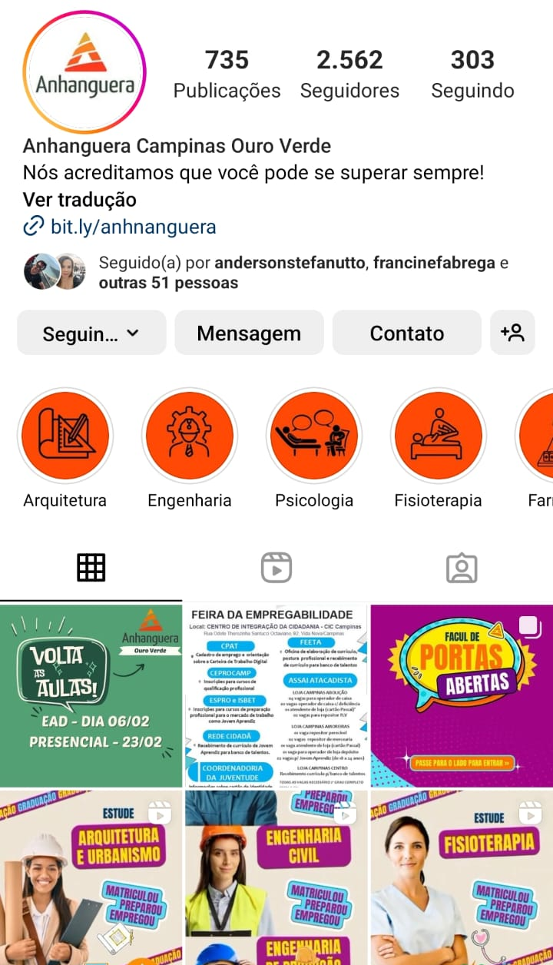
Você sabia que temos um Instagram?
@fac4ouroverde
Que tal nos seguir e marcar aquela aula sensacional que você teve?

Slide 3

QR code com mapa de sala

Slide 4
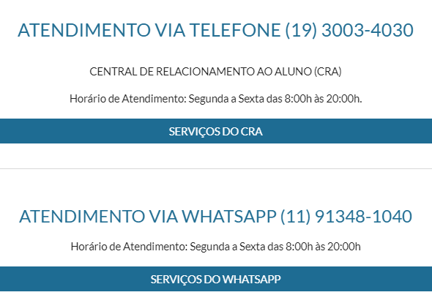

Slide 5
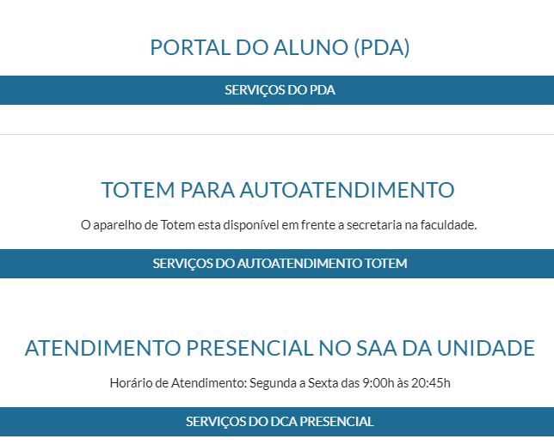

Slide 6
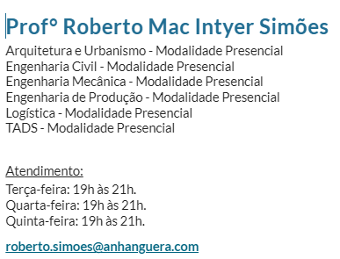
Coordenação

Slide 7
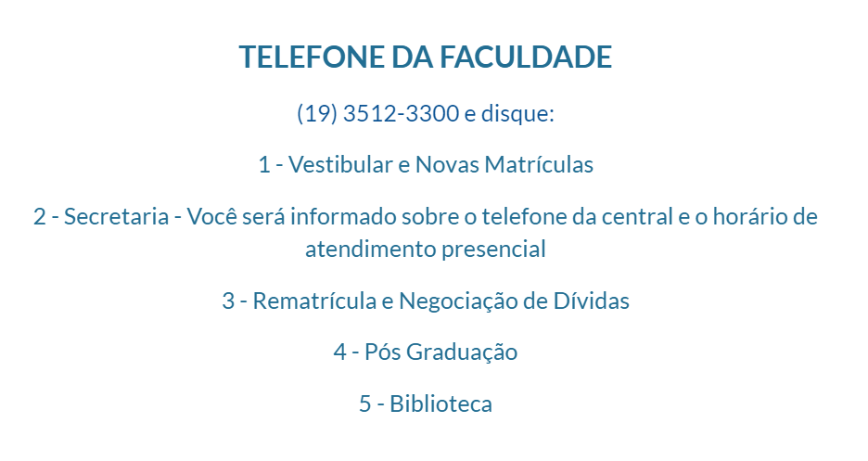

Slide 8

Datas Importantes
B1 07/04/2025
B2 02/06/2025
Trabalhos B1
17/02/2025
24/02/2025
03/03/2025
10/03/2025
17/03/2025
24/03/2025
Trabalhos B2
14/04/2025
28/04/2025
05/05/2025
12/05/2025
19/05/2025
26/05/2025

Slide 9
Plano de ensino
Unidade 1 Conceitos do desenvolvimento orientação a objetos
Seção 1 Conceitos básicos de orientação a objetos em programação.
Unidade 2 Estruturas do desenvolvimento orientato a objetos
Unidade 3 Desenvolvimento de classes abstratas, exceções e interfaces orientada a objetos
Seção 1 Tratamento de exceções e uso de classes abstratas
Unidade 4 Aplicações orientada a objetos
Seção 3 Uma visão de game em programação orientada a objeto
Seção 2 Estruturas de decisão, controle e repetição
Seção 3 Reutilização de classes
Seção 2 Definição e uso de interfaces
Seção 3 Desenvolvimento de interfaces gráficas
Seção 1 Arrays e strings
Seção 2 Banco de dados relacional e NoSQL
Seção 3 Programação em JAVA usando THREADS
Seção 1 Construtores de sobrecarga
Seção 2 Introdução a aplicações orientadas a objetos

Slide 10
Critérios de Avaliação
Disciplina | Avaliação Oficial 1 Bimestre | Avaliação Oficial 2 Bimestre | Atividade de Sala 1 Bimestre | Atividade de Sala 2 Bimestre
Nível 1 | 1000 | 4000 | T1: 1000 T2: 1000 | T1: 1000 T2: 1000
 |  |  | T3: 1000 | T3: 2500
Nível 2 | 1000 | 4000 | T4: 1000 | T4: 3500
Critérios para aprovação:
Média semestral maior que 6.000 pontos
Prova Oficial B1 +
Prova Oficial B2 +
Ativ. Sala B1 +
Ativ. Sala B2 +
Ativ. AVA +
Ativ. Transversais
Mínimo 75% de frequência
Total em provas: Prova Oficial B1 + Prova Oficial B2
--Mínimo de 1500 pontos – Nível 1
--Mínimo de 2500 pontos – Nível 2
Recuperação:
Se perder a prova, faz prova de 2ª chamada
*B1 = 1000 pontos / *B2 = 4000 pontos
Se não conseguiu a pontuação mínima, faz prova de exame valendo 5000 pontos

Slide 11
Ementa da disciplina

Slide 12
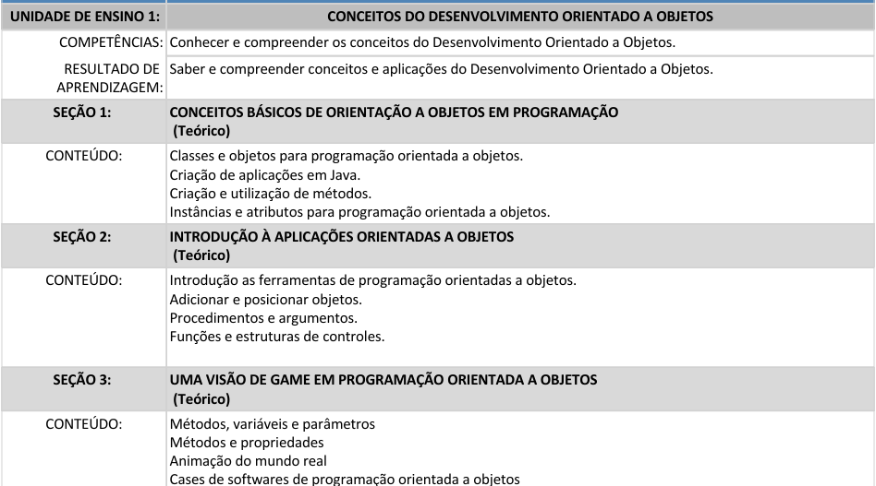
Unidade de Ensino 1

Slide 13
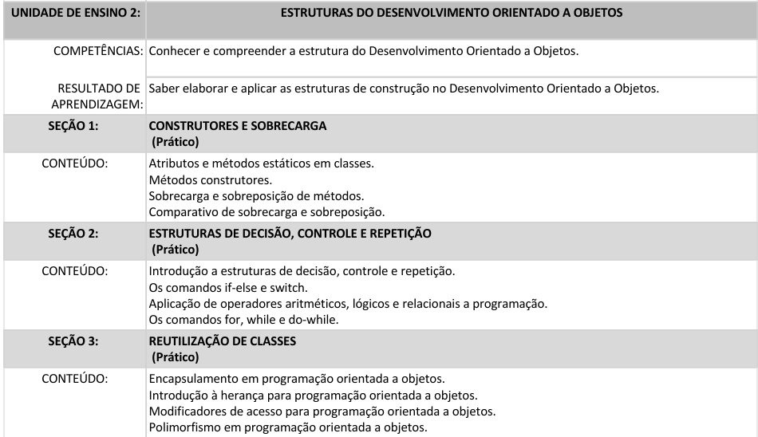
Unidade de Ensino 2

Slide 14
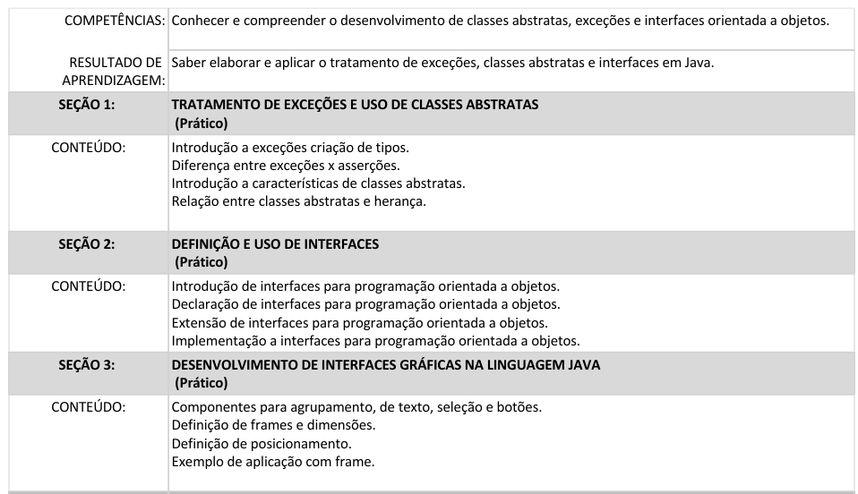
Unidade de Ensino 3

Slide 15
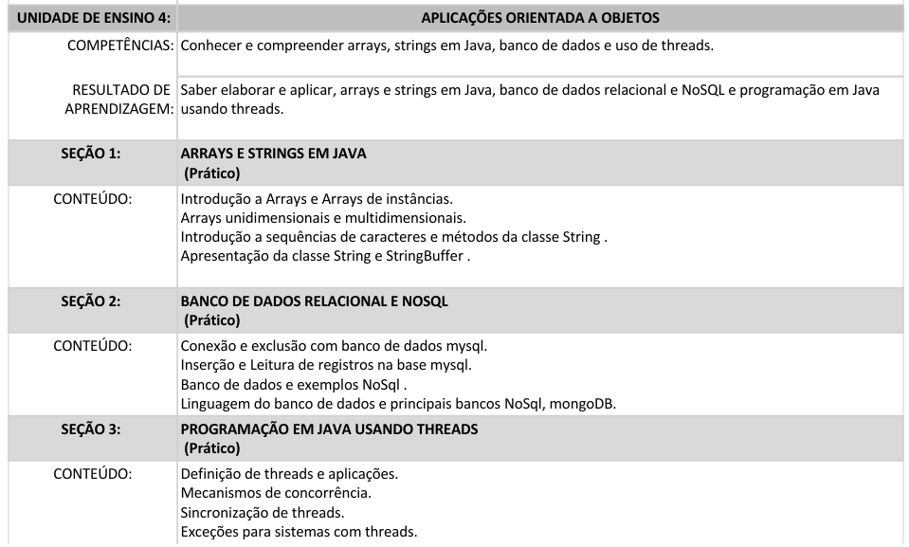
Unidade de Ensino 4

Slide 16
GitHub
https://github.com/simoneCanto/LOO_1_Anhanguera

Slide 17
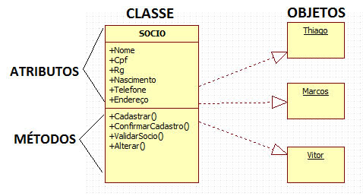
1. Introdução à Programação Orientada a Objetos

Slide 18
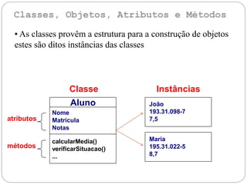
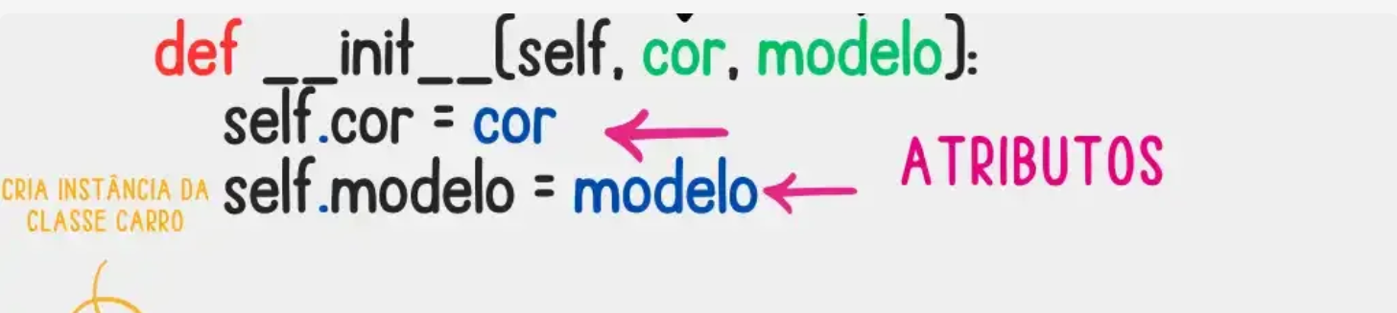
Instancia e atributos

Slide 19
2. Ambiente de Programação
Ambiente de programação em Java online jdoodle.com. https://www.jdoodle.com/online-java-compiler
Vantagens:
Não há necessidade de instalação de software.
O código pode ser testado diretamente no navegador.
Permite a execução de pequenos projetos rapidamente.

Slide 20
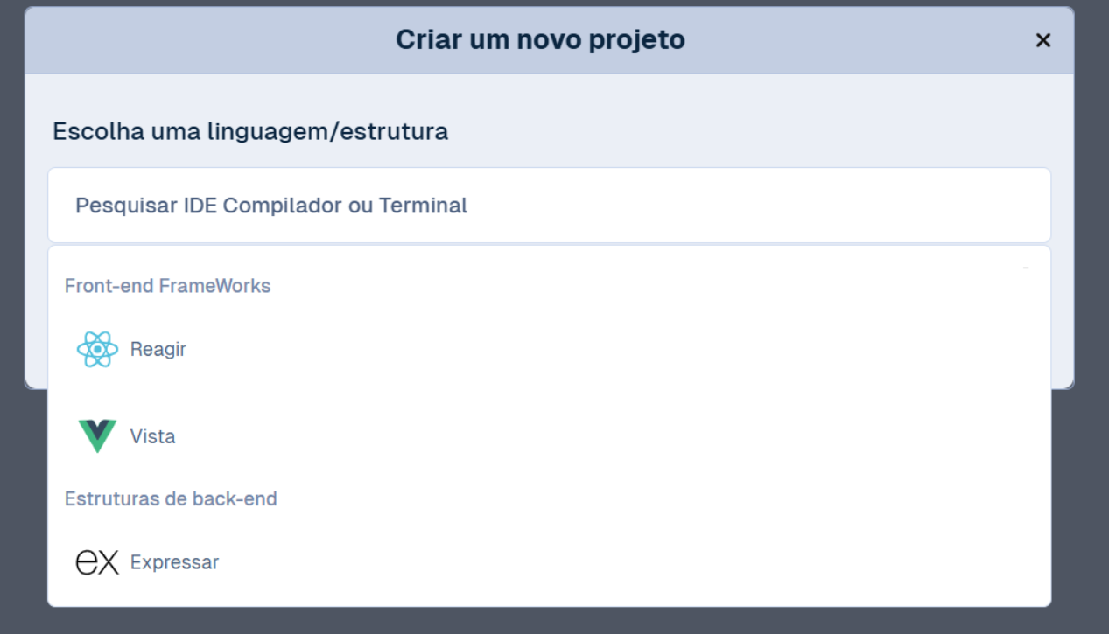

Slide 21
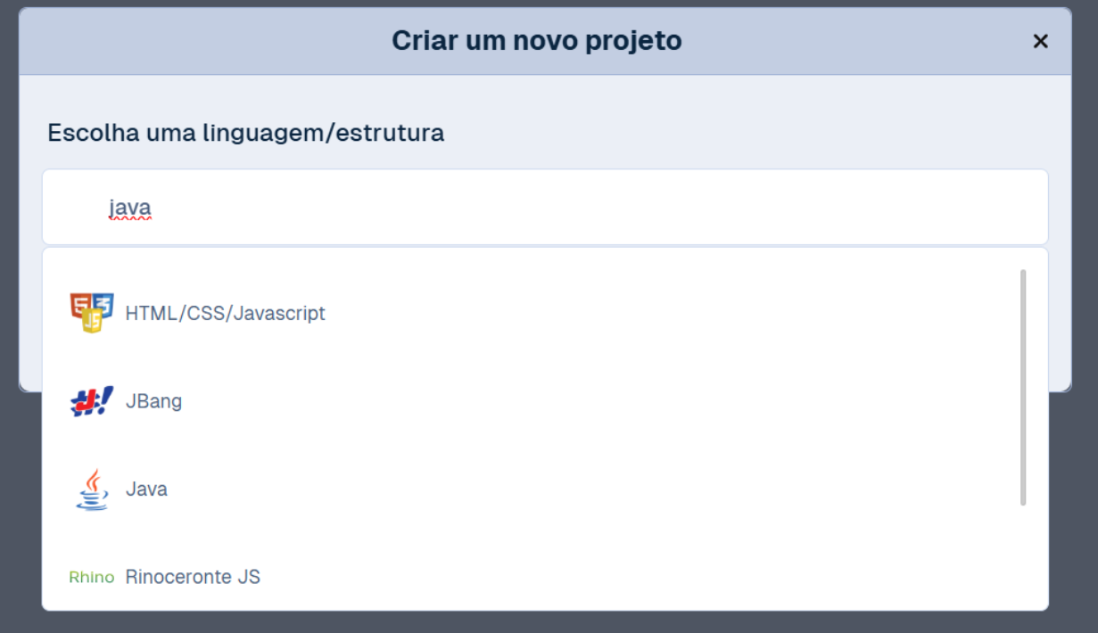

Slide 22
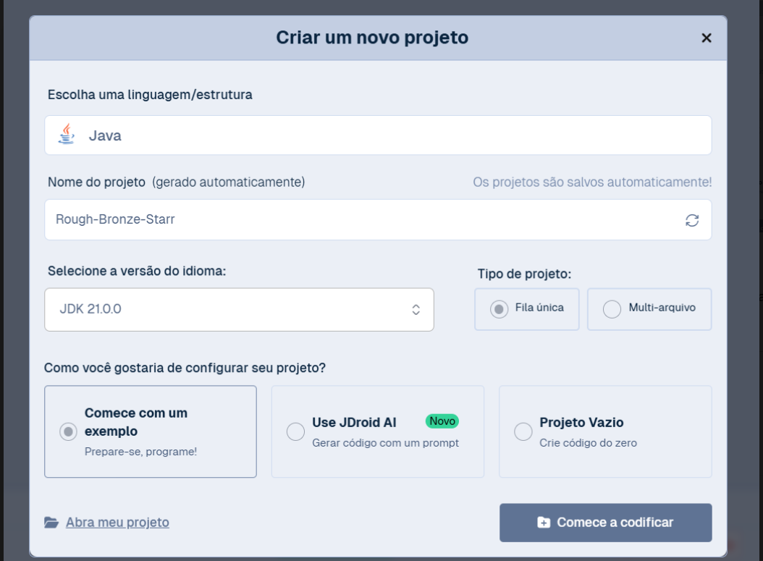

Slide 23
Passo 1: Configurar o Projeto
-se de que "Java" está selecionado como linguagem.
O nome do projeto é gerado automaticamente, mas você pode alterá-lo se
quiser.
Escolha a versão do JDK (já está no JDK 21.0.0 , que é uma versão recente
e recomendada).
No tipo de projeto , deixe "Fila única" selecionada (ideal para códigos
pequenos e simples).
Na seção "Como você gostaria de configurar seu projeto?" , selecione
"Projeto Vazio" para começar do zero.

Slide 24
Passo 2: Criar o Projeto
Clique no botão "Comece a codificar" .
Passo 3: Inserir o Código
No editor que abrir, apague qualquer código padrão que já esteja lá.
Inicie sua programação.

Slide 25
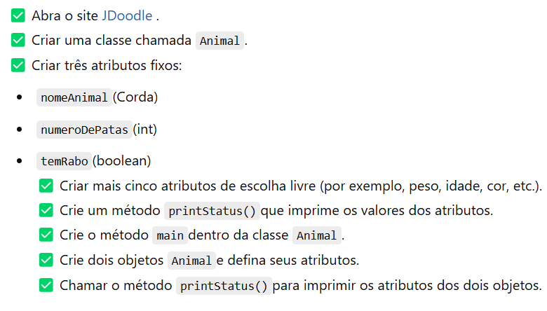
3. Prática: Criando uma Classe "Animal"
Agora vamos construir um programa em Java seguindo este passo a passo :
Checklist da Atividade

Slide 26
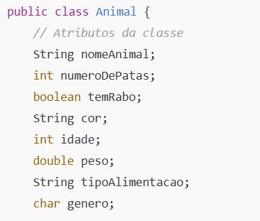
Código Base

Slide 27
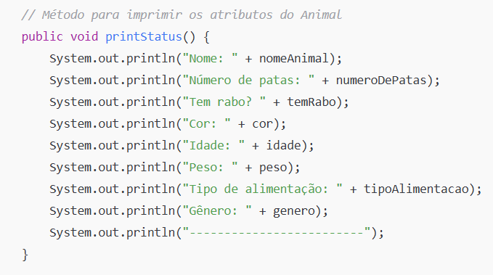

Slide 28
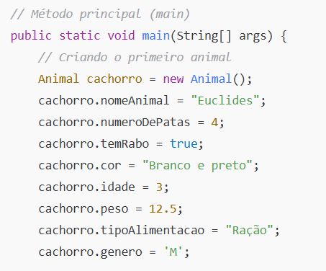

Slide 29
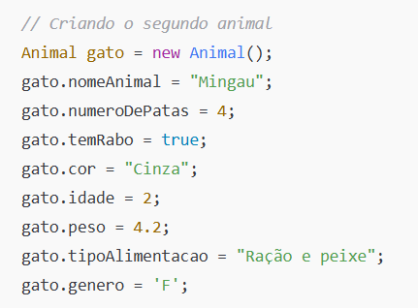

Slide 30
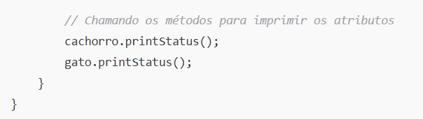

Slide 31
4. Testando o Código
Clique no botão Run para executar.
Observe a saída no terminal.

Slide 32
5. Conferir a Saída
Se tudo estiver certo, o terminal mostrará:

Slide 33
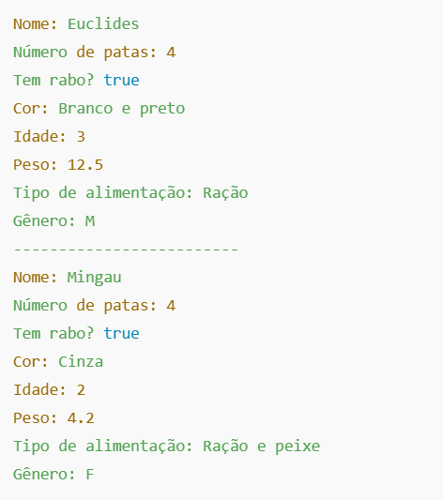

Slide 34
6. Desafios Extras
Para aprimorar o aprendizado:
Crie um novo método dentro da classe Animal, por exemplo:
Um método emitirSom() que imprime algo diferente para cada
animal.
Modifique o programa para solicitar entrada do usuário e definir
os atributos dinamicamente.
Crie uma nova classe , como Dono, e relacione-la com Animal.

Slide 35
7. Entrega
GITHUB

Slide 36
Aula: Programação Orientada a Objetos com Java
Objetivos da Aula
Compreender os conceitos básicos da Programação Orientada a Objetos (POO).
Aprender a criar classes, atributos e métodos em Java.
Desenvolver um código prático modelando uma classe Animal.
Executar e testar o aplicativo em um ambiente online.

